Slide 1


Slide 2


Slide 3


Slide 4


Slide 5


Slide 6


Slide 7


Slide 8


Slide 9



Slide 10

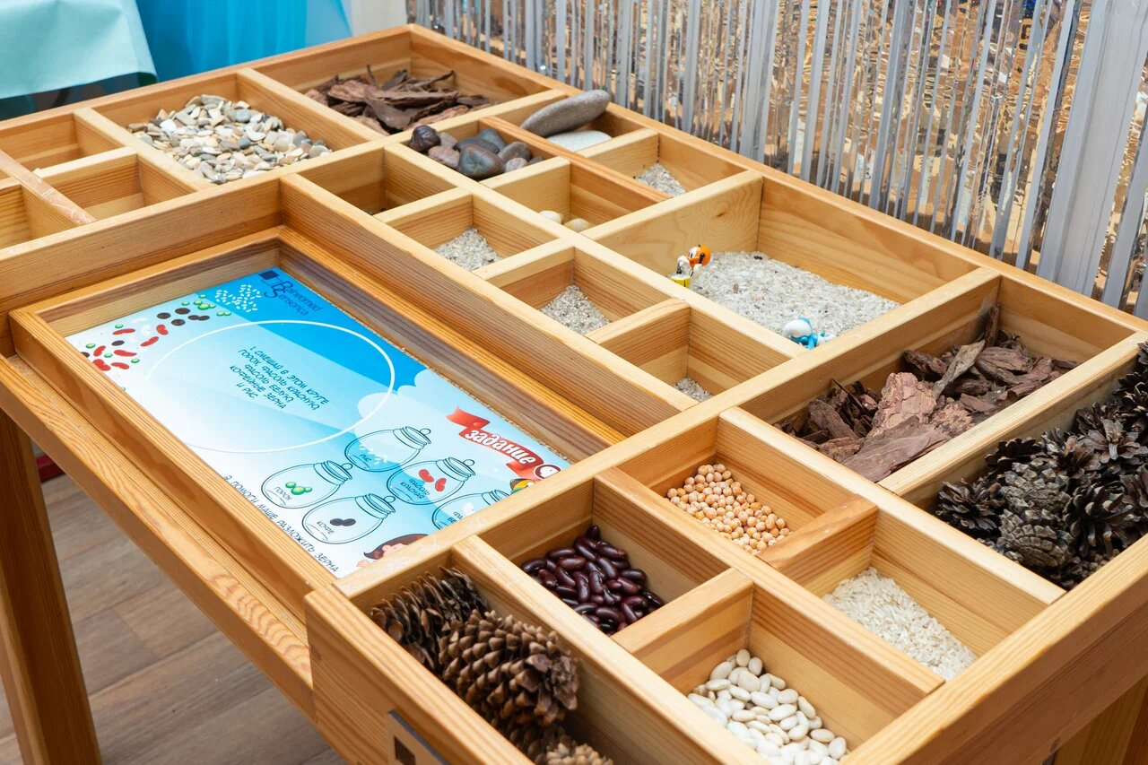

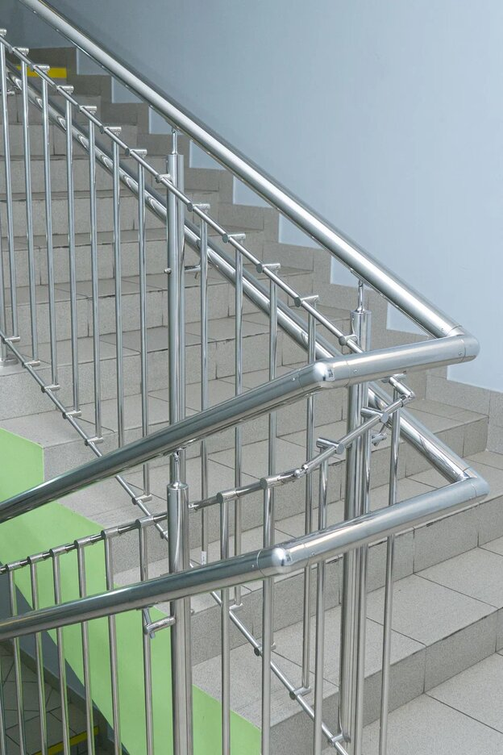
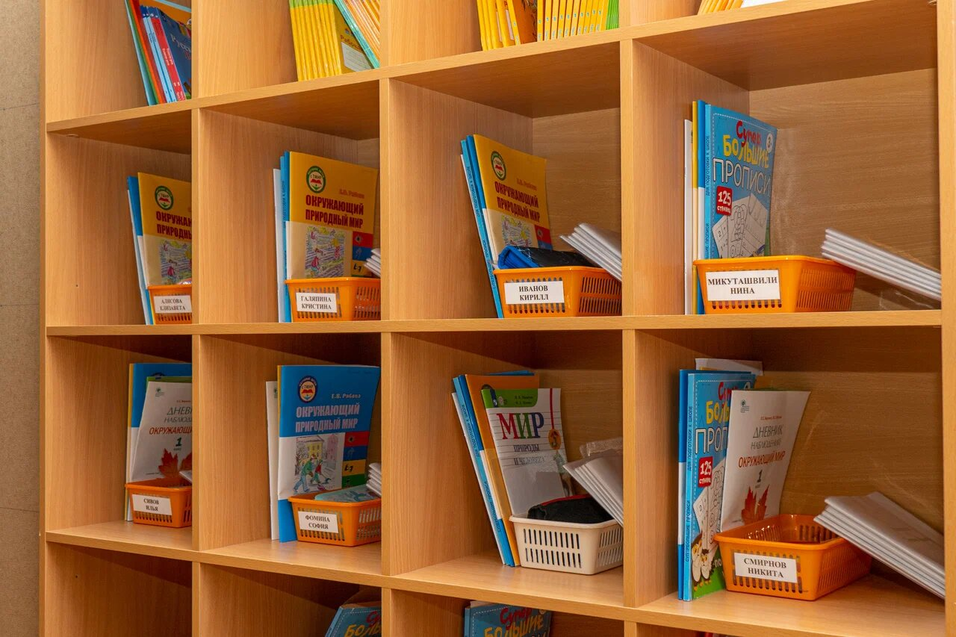
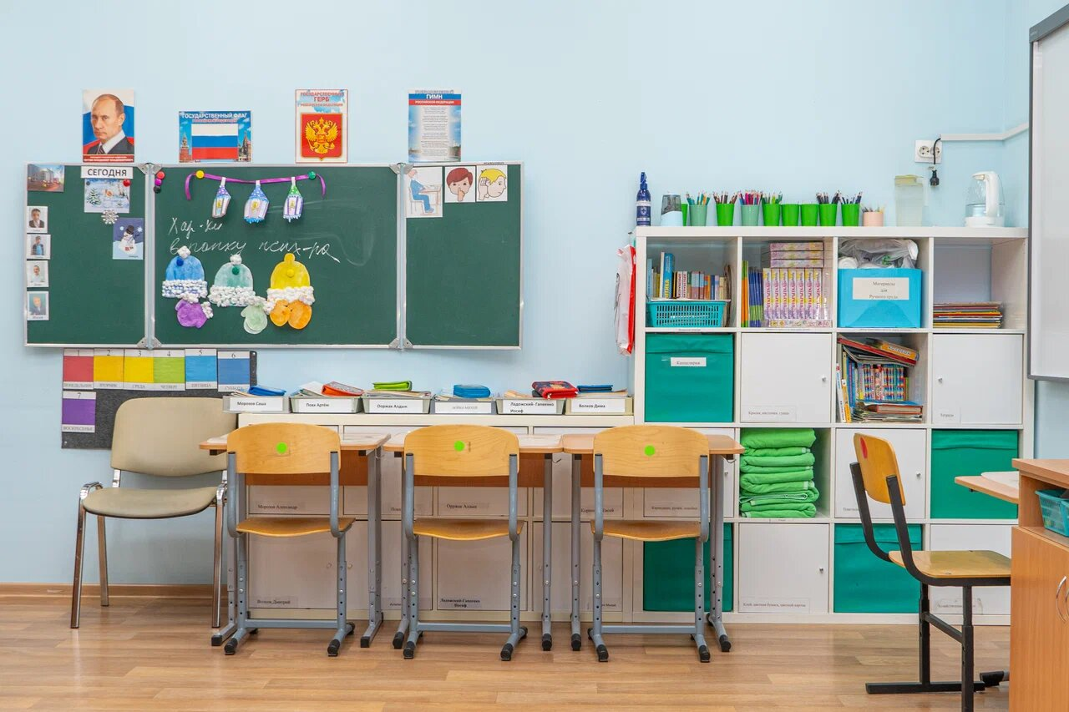
В школе № 755 создано единое коррекционно-развивающие и здоровьесберегающее образовательное пространство

Slide 11
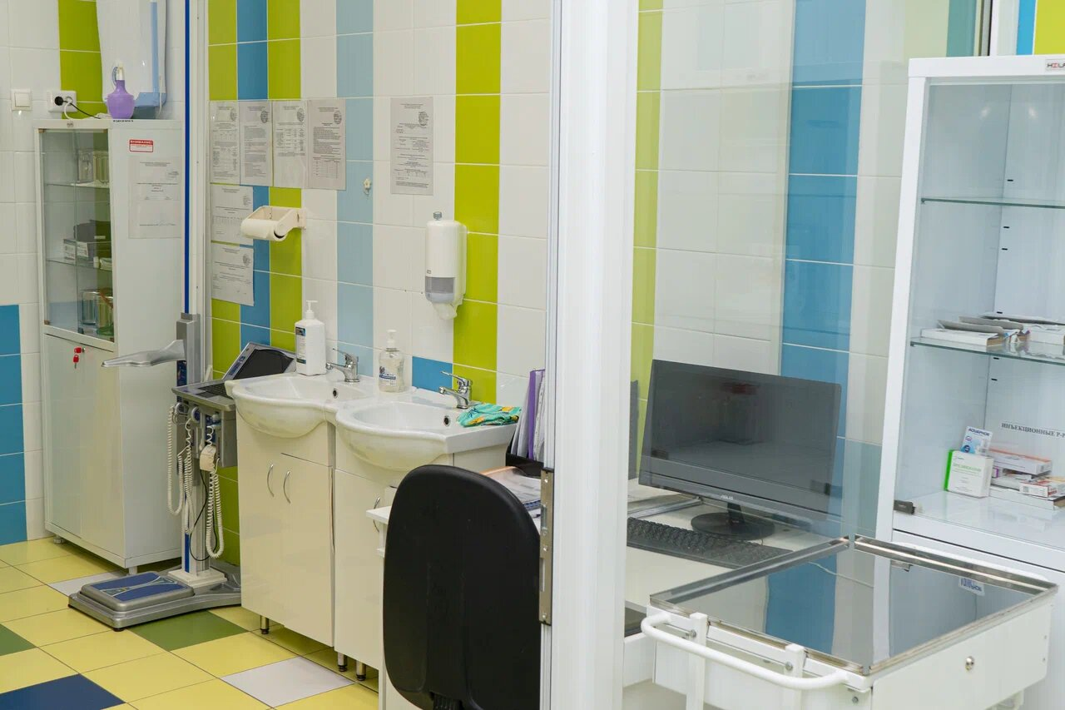

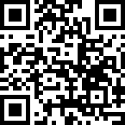
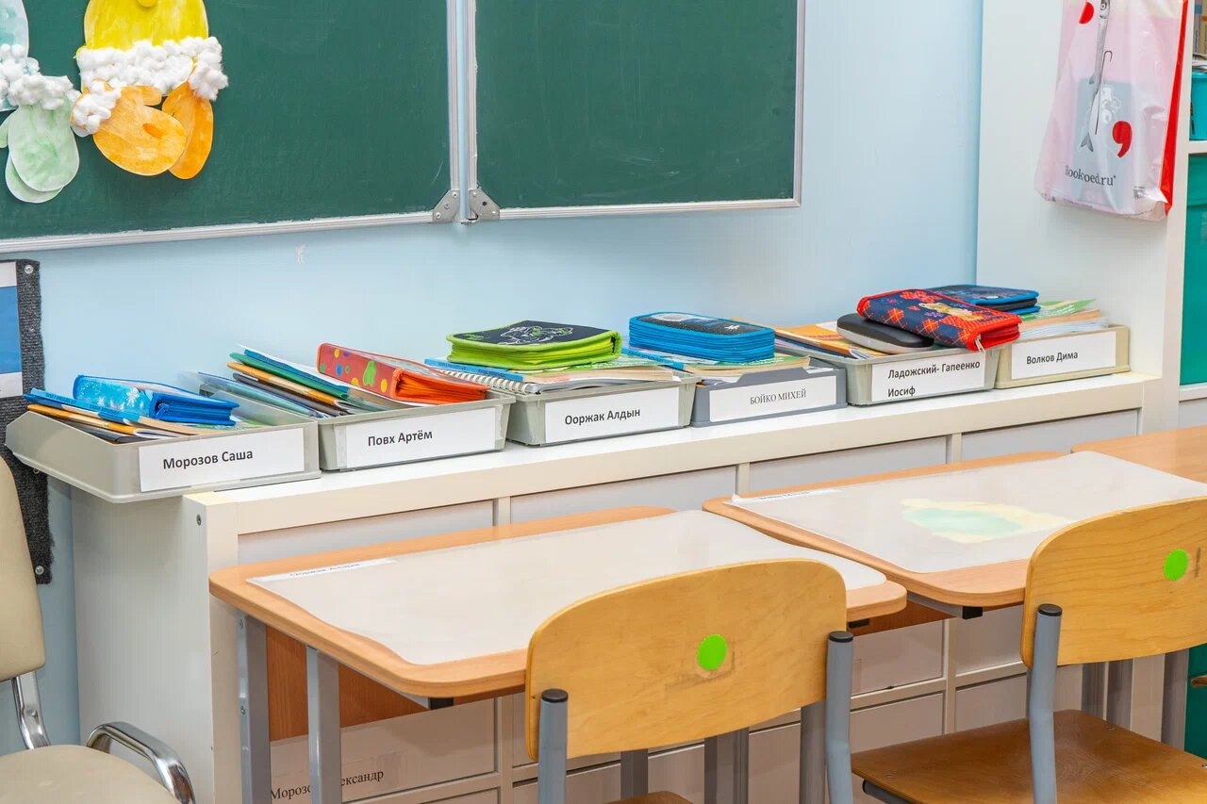
Созданы условия для комфортного и психологически безопасного пребывания ребенка с РАС
Больше фото доступно по QR-коду

Slide 12

Лурия А.Р.
Лебединская К.С.
Граборов А.Н.
Певзнер М.С.
Кащенко В.П.

Slide 13


ГБНОУ «Балтийский берег»
СПб ГБУ «Центр физической культуры, спорта и здоровья Василеостровского района»
ГБУ ДО Дворец учащейся молодежи
Санкт-Петербурга
ГБУДО ДЮТЦ «Васильевский остров»
ФГБУ «НМИЦ им В.М. Бехтерева
ППМС – Центр В.О.
Центр реабилитации В.О.
СПб ГКУЗ ЦВЛ «Детская психиатрия» им С.С. Мнухина
ДИССЕМИНАЦИЯ ОПЫТА
ИННОВАЦИОННАЯ ДЕЯТЕЛЬНОСТЬ
КОММУНИКАТИВНЫЕ
ИРЫ
СИПР и ИОМ
РОДИТЕЛЬСКИЙ
КЛУБ
ШСК
«СИРИУС»
МОНИТОРИНГ
ЗДОРОВЬЯ
ПРОСВЕТИТЕЛЬСКАЯ
РАБОТА
С РОДИТЕЛЯМИ
ДОПОЛНИТЕЛЬНОЕ ОБРАЗОВАНИЕ:
АРТ - СТУДИЯ
НА ОРБИТЕ ЗДОРОВЬЯ _755
КОРРЕКЦИОННО -РАЗВИВАЮЩАЯ РАБОТА
ЭКО -
МАСТЕРСКИЕ
ВРАЧ ДИЕТОЛОГ:
ФОРМИРОВАНИЕ
ПИЩЕВОГО ПОВЕДЕНИЯ
ПСИХИАТР
ПРОПАГАНДА
ЗОЖ
АВТОРСКИЕ
ЭКСКУРСИИ
АФК
РГПУ им А.И. Герцена
СПб АППО им. К.Д. Ушинского
СПбГПМУ
СПбГИПСР
Специальный Олимпийский комитет России
- психология
ПРОФИЛАКТИКА
ПРОФЕССИОНАЛЬНОГО
ВЫГОРАНИЯ
ПРЕЕМСТВЕННОСТЬ
- педагогика
- медицина

Slide 14


Slide 15


Slide 16


Slide 17

Школьный спортивный клуб «Сириус»
развитие адаптивных видов спорта
участник общероссийской общественной организации «Специальная Олимпиада России»
реализация программ АФК в школе и в дошкольном отделении

Slide 18
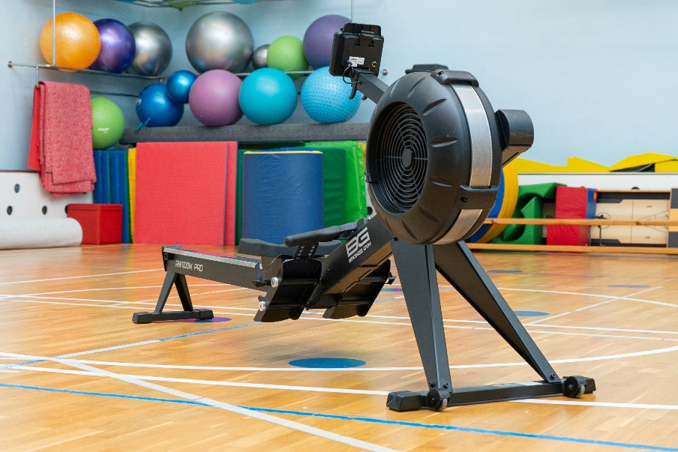
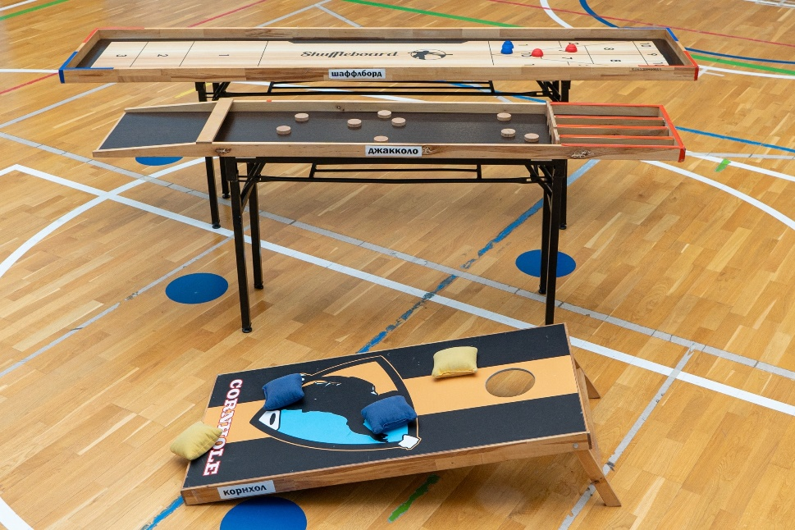
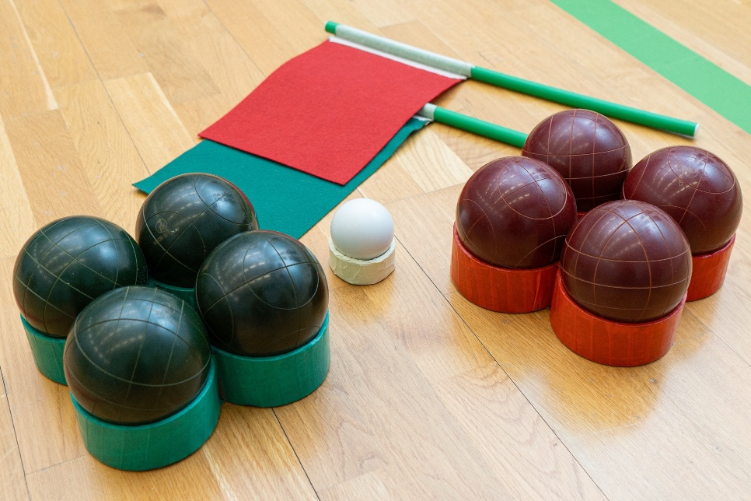
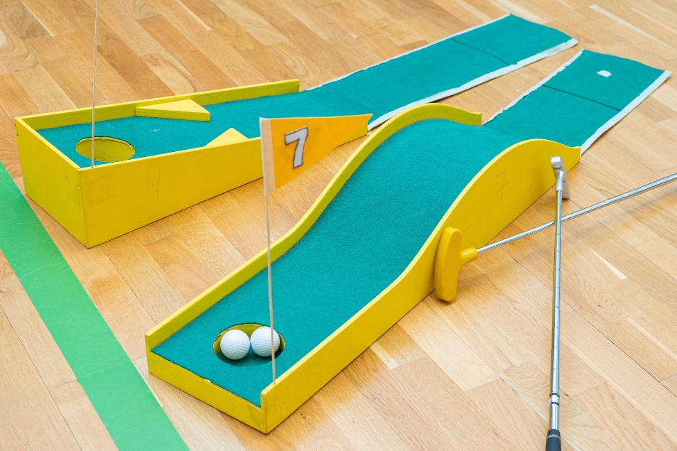
Материально-техническое обеспечение

Slide 19


Slide 20


Slide 21


Slide 22


Slide 23


Slide 24
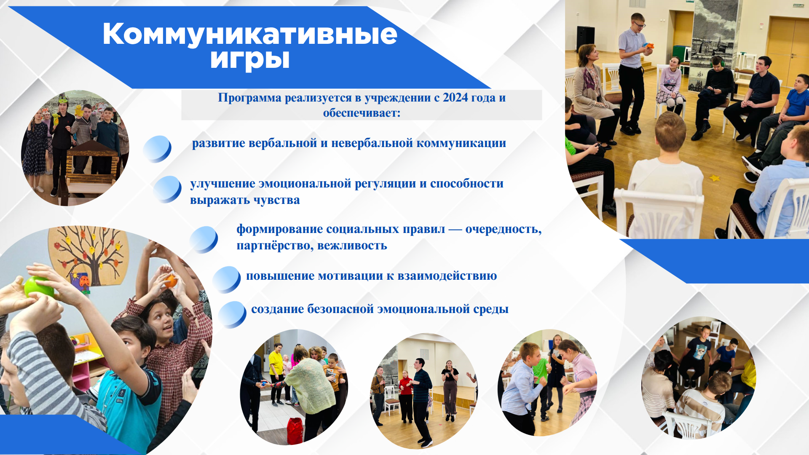

Slide 25
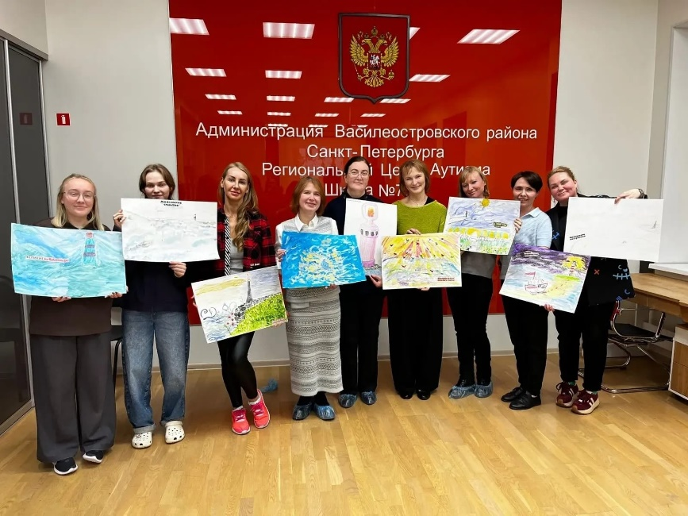
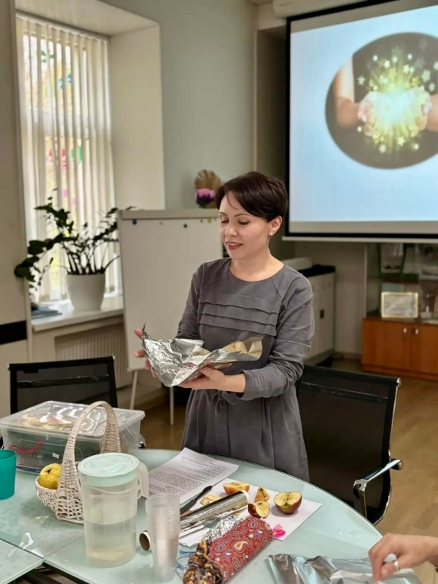
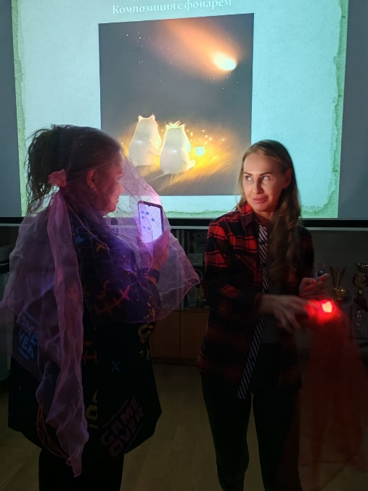
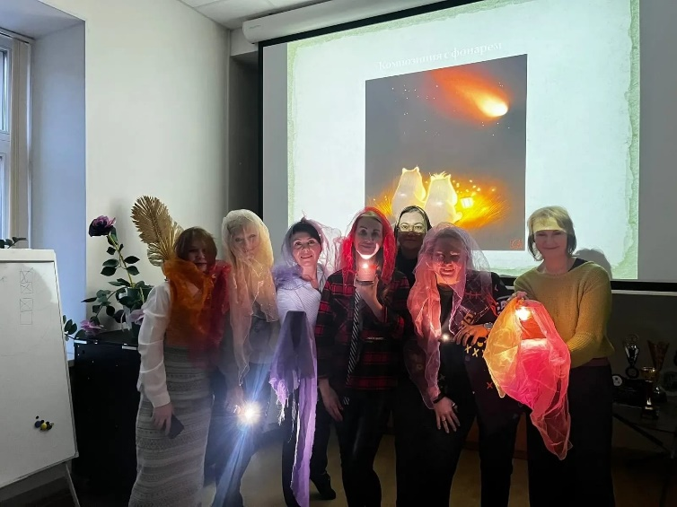
Родительский клуб
Родительский клуб – это уникальное пространство, в котором
родители детей с РАС получают не только профессиональную
консультативную помощь, но также возможность для творческого
самовыражения. Каждая встреча – это событие, наполненное творчеством, добром и взаимопониманием.

Slide 26


Slide 27


Slide 28


Slide 29
Мы верим в каждого ребенка! В его успех, его безграничные возможности, его счастливое и здоровое будущее! С уважением, команда школы № 755 «Региональный Центр аутизма»…
И ,конечно, будьте здоровы!

